Slide 1
IV. BázisNet Biztosítási Konferencia
2011. Október 19.

Slide 2
Rólunk
Létszámban változás nem történt
Új helyre költöztünk
Ügyfélkapcsolat: sokat javult a helyzet, a három szolgáltató közül mi vagyunk a legjobbak ezen a területen
Új partnerek száma

Slide 3
Szoftvereinkről
Kezdetben volt a Dosszié
Lokális gfb tarifálók
Internetes összehasonlító programok
Webszervízre alapuló tarifálók
Webszervízre alapuló ajánlatkészítők

Slide 4
Hogy kell elképzelni ezt a webszervíz-technológiát
A BázisNetes felületen bekérjük az adatokat
A bevitt adatokat átformázzuk a biztosító leírása szerint
Az így átalakított adatokat elküldjük a biztosító által meghatározott szerverre
Az így átküldött adatokat a biztosító szervere értelmezi, és ha tud, akkor kalkulál rá egy díjat

Slide 5
Webszerviz
A WS-en átadott adatokat a biztosító ugyanúgy értelmezi, mintha a saját portálján lett volna beírva
Így a BázisNettel készített ajánlatok egyenértékűek a biztosító portálján készített ajánlatokkal

Slide 6
A 2011-es év és a kampány értékelése
A tarifálások és ajánlatkészítések száma
GFB
Díjszámítás: 91850/26891(118669)
Ajánlat 34173/19775(53948)
Casco
Díjszámítás: 5225/2089(7314)
Ajánlat 231/157(388)
Lakás
Díjszámítás: 1908/1070(2978)
Ajánlat 459/363(822)

Slide 7
Kötelező ajánlatok megoszlása biztosítónként

Slide 8
KGFB ajánlatok megoszlása járműfajták között
Notes:
Félpótkocsi-pótkocsi

Slide 9
KGFB ajánlatok időszakos megoszlása

Slide 10
Casco ajánlatok időszakos megoszlása

Slide 11
Lakás ajánlatok időszakos megoszlása

Slide 12
Flották díjszámítása
Továbbra sem tervezzük flották díjszámítását
Tapasztalatunk szerint már tavaly is sok szerződés egyéniben köttetett meg, mivel úgy olcsóbb volt, mint flottában
Ha igény van rá, akkor az egyéni díjszámítás paramétereiről készítünk egy csv állományt, azzal már lehet flottára ajánlatot kérni a biztosítótól
Új információ: a CIG a flottás piacra akar idén belépni

Slide 13
Rendszerhibák, megoldásuk
Számítottunk rá hogy be fog lassulni a rendszer, emiatt egy szerver még készenlétben állt, de nem használtuk, még a hónap első felében azt is be kellett üzemelnünk, így már nem volt több fennakadás. Idén átköltöztettünk mindent egy jóval erősebb szerverre, és két tartalékot hagyunk arra az esetre ha valami bajt észlelnénk

Slide 14
Mi volt a konkurenciánál?
Információink szerint a Webpiare rendszere folyamatosan lassú volt, többször volt hogy napi szinten 4-5 órán keresztül nem volt használható
Szintén a Webpiare a KÖBE-vel állt harcban, mert folyamatosan drágább díjat mutattak annál, ami a tarifából kijött
Az SK Trend problémája a biztosítókkal, és a felhasználóival is, hogy ki fizeti a szoftverfejlesztést

Slide 15
Az informatikai szolgáltatók helyzete az alkuszi piacon
Az SK Trend és a BázisNet nagyságrendileg azonos gfb ajánlatot készít a kampány ideje alatt, a Webpiare ennél többet
Csak a BázisNet rendelkezik egy cégen belül a kis és közepes alkuszok számára is elérhető áron jutalékszámfejtő és ajánlatkészítő rendszerrel is.
Több helyről kaptunk olyan visszajelzést, mely szerint a BázisNettel a legjobb az együttműködésük a biztosító társaságoknak

Slide 16
Ki fizeti a szolgáltatást
A 2011-es év nagy kérdése ez volt
A két konkurens szolgáltató több biztosítóval úgy egyezett meg, hogy a jutalék terhére a biztosító fizet a szolgáltatóknak
Ha a BázisNettel dolgozik az alkuszcég, akkor emiatt magasabb jutalékot kap (pl. Astra, Union)

Slide 17
Mire számítunk az idei kampányban?
Legfontosabb kérdés az szokott lenni, hogy mikor kapjuk meg a tarifákat
A jelenlegi állapot szerint a pénteki (28-i) újságban jelennek meg a tarifák
A tapasztalat szerint a megjelenést megelőző napon megkapjuk a ws leírásokat
Amennyiben ez így valósul meg, 1-jére sok biztosítónál már az ajánlatkészítés is működhet.
Notes:
Adatközlő lesz-e, meddig és mire kell az adatközlőt használni
Adatközlőről a nyilatkozatokat le kell szedni, a csoportos beszedési nyilatkozatot külön pdf-be kell legenerálni
Az adatközlő a megbízási szerződés kiegészítője lesz ezentúl

Slide 18
Kiegészítők
Hírek szerint több társaság tervezi az ún. mini-casco bevezetését. Ez a rendszerben a díjszámítási oldalon úgy fog megjelenni, hogy „további kiegészítők köthetők” felirat lesz a díj mellett, de csak az ajánlat kitöltési oldalon lehet majd kiválasztani hogy akar-e ilyet az ügyfél, és ha igen, akkor melyiket (pl. Posta Biztosító több önrésszel működő kiegészítője)

Slide 19
Tapasztalatok a 2011-es tarifálóval I.
Újdonság volt az előző tarifálókhoz képest az adatközlő megjelenése
Minden biztosítóhoz elektronikusan be lehetett küldeni az adatokat (kivéve K&H; MKB, amit kötegelve adtunk át)
Az adatközlő megjelenése nem volt problémamentes
Információink szerint idén sem tud minden biztosító saját pdf-et adni, ott marad az általunk készített ajánlat

Slide 20
Tapasztalatok a 2011-es tarifálóval II.
A folyamat befejezése nem volt egységes, ezért a 2012-es tarifálótól kezdve minden ajánlatkészítés után egyből az info oldalra fog ugrani a program, biztosítótól függetlenül
Az elektronikus adatfeladás is csak az info oldalon lesz elérhető, felad, aláír, státuszellenőrzés, pdf lekérés gombokkal, természetesen csak az látszik, ami használható

Slide 21
Tapasztalatok a 2011-es tarifálóval III.
Törzsadatkezelés: ügyfélpárosítás
Ha elkészül az ajánlat, akkor az eddigiektől eltérően már nem kell a párosítással berakni a törzsbe az ügyfelet, az automatikusan bekerül, ha nem az ügyféltörzsből lett választva, ha már eredetileg is benne volt, akkor az adatait lemódosítjuk
Gyorsabb a tarifálás az ügyféltörzs-gépjárműtörzs használatával, mint az előző évi tarifálás betöltésével, mivel nem kell rákeresni az előző tarifára
Az okozott károk bekérésén valószínűleg valamit változtatni fogunk

Slide 22
Tapasztalatok a 2011-es tarifálóval IV.
BM nyilatkozat évfordulós átkötésnél automatikus, egyébként a belépési nyilatkozattól függ hogy kérdezzük-e
Az idei szabályzás változás miatt fontossá vált a BM nyilatkozat
Rendszám nélküli kötések
MABISZ díj kiszámolása
Notes:
Sokan kifogásolják a párhuzamos üzemeltetésnél miért kérjük a párhuzamosan üzemeltetett gépkocsi adatait

Slide 23
Bővebben ismét az ügyféltörzsről I.
Előnyei:
Az ügyfelek törzsadat szintű nyilvántartása, az adatok egyszerű karbantarthatósága
A már ismert ügyféladatok segítségével tarifálások készítése
Tarifálás folyamán az adatok módosítása automatikusan magával vonja a törzsadatok módosítását is. Így a következő tarifáláskor a már újonnan beírt adatok fognak szerepelni.
Ügyféltörzs képzés
A korábbi tarifálások folyamán berögzített személy adatok felhasználásával, ügyfél párosítás menüpontban(„Pár.főadat”,”Párosít a fentivel”,”Pár.főad.kijellöltekre”,”X”). Használata gyakorlatot és figyelmet ígényel és persze időt, amiből mindig kevés van.

Slide 24
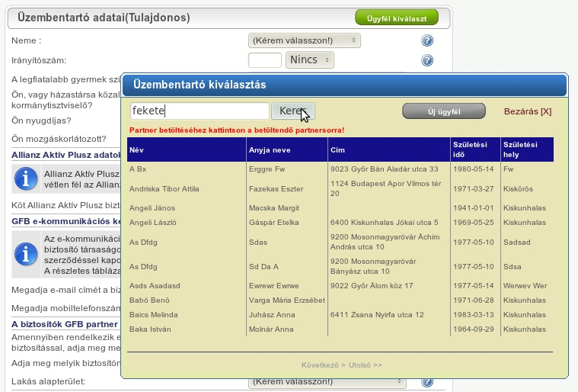
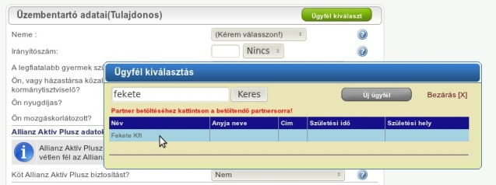
Ügyfélkiválasztási lehetőségek
A tarifáló ablakban „Ügyfél kiválaszt” gomb megnyomásával.

Slide 25
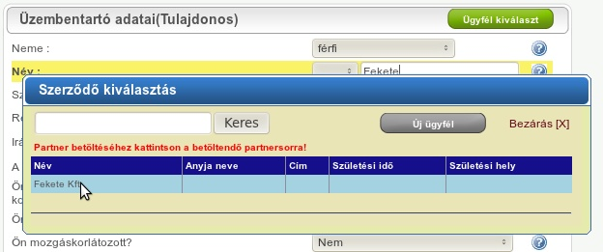
Ügyfélkiválasztási lehetőségek
Az ügyfél nemének és nevének megadásával

Slide 26
Ügyfél kiválasztás és következményei, újítás
A kétfajta ügyfél kiválasztási lehetőség következtében, 99%-os valószínűséggel megtaláljuk a számunkra szükséges ügyfelet.
Ha mégsem, akkor nem is szerepel az ügyféltörzsünkben, vagyis új ügyfél.
Ha új ügyfél és eljutunk ajánlatig, akkor ügyfél párosítással mindenképpen törzsrekordot kell képezni, hogy utána az ügyfél kiválasztás során már elérhető legyen. Pontosabban csak kellett, mert ezen esetekben már automatikusan legeneráljuk a törzsrekordot, úgyhogy akár azonnal elkezdhető egy másik tarifálás úgy, hogy már azt az ügyféltörzsből tudjuk kiválasztani az előbb rögzített személyt

Slide 27
Várható fejlesztés 2012-ben az ügyféltörzset érintően
Eddig az ügyféltörzsbe csak tarifálás útján kerülhetett bele ügyfél. Ez fog változni a jövő évben, vagyis az ügyféltörzs kezelésben lesz módunk majd arra, hogy új ügyfeleket rögzíthessünk.

Slide 28
KGFB 2012
Maga a felület, nem változik.
Csak KGFB.
Kevesebb adatbekérés, gyorsabb tarifálási menet.
Csökkentett méretű, mégis hatékonyabb kód.
Csökkentett adatbázis művelet szám.

Slide 29
Papírmentes gfb kötés
Union biztosító
Union24 terméke tiszta on-line termék
Normál gfb-je is papírmentesen köthető ha az alkusz aláírta a papírmentes kiegészítő megállapodást
Signal biztosító
Van e-gfb, de a papírra szükség van, köthető külön megállapodás hogy az alkusz tárolja

Slide 30
Papírmentes gfb kötés
Generali
Genertel
Groupama
Allianz
Astra
Aegon
K&H
KÖBE
MKB
Lesz papírmentes folyamat, külön megállapodás kell hozzá
Posta
UNIQA
Wabard

Slide 31
Mi a teendő a kampány előtt
On-line felületre kihelyezett link, vagy iframe ellenőrzése
Ajánlatszámok ellenőrzése
Ügynökkódok ellenőrzése
Engedélyezett biztosítók ellenőrzése

Slide 32
Webes dosszié
Dolgozunk azon, hogy az alkuszcégek tudjanak olyan felületeket biztosítani üzletkötőik számára, mellyel megkönnyítik az ő munkájukat
Ezért elkezdtük a dosszieonline rendszer fejlesztését. Ebben szerződéskezelés, jutalékmegtekintés és intervenciók kezelése lesz, várhatóan februárban lehet élesben tesztelni
Tetrisk integrálás – csak a BázisNeten elérhető szolgáltatás, üzletkötőknek

Slide 33
Tetrisk bemutató

Slide 34
Ügyintézési díj, számla
A gfb-re kifizetett jutalékok forintban kifejezve jelentősen csökkentek
Ami 2010-ben még 20.000 Ft-os gfb volt, az 2011-re már csak 14.000 Ft-ba került, az addigi 14% jutalék helyett a jutalékkulcsi sz lement 8%-ra, így a 2800 Ft helyett csak 1120 Ft jutalékot fizetett rá a biztosító, ez 60%-os csökkenés!
Hogyan lehet ezt a különbözetet pótolni?
Vagy kötni kell más biztosítást is (lakás, casco, minicasco, …)
Vagy ügyintézési díjat kell elvenni az ügyféltől

Slide 35
Ügyintézési díj, számla
Több üzletkötőtől hallottam már hogy ő bizony ügyintézési díjat szed el az ügyfelektől, az ügyintézési díjról saját vállalkozása állít ki számlát
Ebből az alkuszcég nem részesedik
Ha számla nélkül veszi el a pénzt, még bírság is járhat érte
Ezért a rendszerben beállítunk egy számlanyomtató modult is

Slide 36
A számlakészítés folyamata
Ha az alkuszcég ügyintézési díjat szed az ügyfelektől, akkor a beállítások menüpontban be kell írni hogy milyen tételmegnevezés szerepeljen a számlán
Figyelni kell az áfa vonzatokra!
Az info oldalon megjelenő számlázás gombbal elkészül a számla
Egy ID-hez csak egy számla tartozhat!
A számlák sztornózása is ugyanitt lesz megoldva

Slide 37
Az info oldal változása

Slide 38
Számlakészítéshez fontos információ
Mielőtt eldöntenéd hogy ügyintézési díjat szedsz, mindenképp konzultálj könyvelőddel/könyvvizsgálóddal hogy mi kerüljön a számlára!
Ezt a szöveget a cégadatoknál tudod majd beállítani.

Slide 39
Casco együttkötés
2010 november+decemberben összesen 55ezer gfb ajánlat készült a rendszerben
Az 55ezer gfb mellett összesen 388 casco ajánlatot készítettünk
Ez nem éri el a kötések 1%-át (~0,7%)
Felmerül a kérdés, hogy szükséges-e a gfb tarifálót elbonyolítani a casco miatt ilyen kötésszám mellett
Úgy döntöttünk, hogy nem lesz egy felületen megjelenítve a gfb és a casco díj
A gfb ajánlatkészítés végén lesz egy gomb, melyet megnyomva átmegy a casco kötéses felületre, ahol a már bevitt adatokat elővezeti.

Slide 40
Minicasco
A kiegészítő casco biztosítások megkötésére az ajánlatkitöltési oldalon fogunk lehetőséget biztosítani
Igyekszünk minden kiegészítőt betenni a programba
Hírek szerint több biztosító is tervezi hasonló kiegészítő bevezetését

Slide 41
Lakás tarifáló változások
Egyszerű lakás tarifa
Szolgáltatások összehasonlítása
Normál tarifa egyszerűsítése

Slide 42
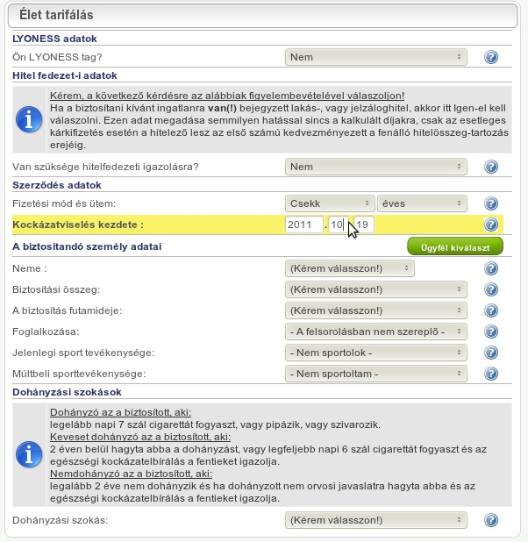
Kockázati életbiztosítás
Union, Generali
Egyszerű, gyors tarifálás és ajánlatkészítés

